Slide 1
다바오 비전대학 선교보고
2024년 7월

Slide 2
7월 DVC 업무
1. DVC 교직원 신규 채용
- College 총장 퇴임 및 교직원 변동
* CHED 권고 기준에 부합하는 차원에서 신규 교직원 채용 준비 중
2. 교직원 Retreat
- 교직원 단합 및 새학기 (2024-2025년) 준비 대비 orientation 진행 (1박 2일)
3. 학교 교실 개선: 총 5개 진행 중

Slide 3
7월 DVC 업무
4. IT 학과 신규 컴퓨터 세트 구입: 총 42 세트
- 총 지급금액: 567,000페소
5. 1:1 scholarship 대상 학생 선별 진행 중
6. 학교 매니지먼트 시스템
- website
- enrollment system

Slide 4
7월 DVC 선교 업무
1. 예배회복 세미나
- 신학과 학생들 중심으로 예배회복 세미나 진행 (매주 목요일)
2. 교직원 워십 세미나 진행
- 이번 학기 부터 새로이 교직원/스텝 대상 워십 세미나 진행 예정

Slide 5
향후 추진 내역
1. Admin. Building 신축 공사
2. 여자 기숙사 이전
3. 남자 기숙사 개선
4. 3층 숙소 개선- 부엌 신규 설치

Slide 6
중보 기도 제목
1. 새학기를 맞아 DVC를 향한 주님의 비전을 새롭게 발견하고 주님과 동행하는 시간이 되도록,
2. 이번 학기 부터 시작하는 교직원/스텝 워십 세미나를 통해 학교를 향하신, 한 사람 한 사람을 향하신 주님의 계획과 목적이 온전히 분별되고, 주님 중심적으로 회복되는 시간이 될 수 있도록,
3. 주님의 인도하심 가운데 DVC와 염창중앙교회 간의 온전한 질서가 세워지고 새로운 도약과 협력의 해가 될 수 있도록,
4. 저와 아내가 섬기는 리더십으로 DVC를 주님이 원하시는 학교로 잘 세워갈 수 있도록,
함께 마음 모아 기도해 주시면 감사하겠습니다.
정유진/배경화 선교사

Slide 7
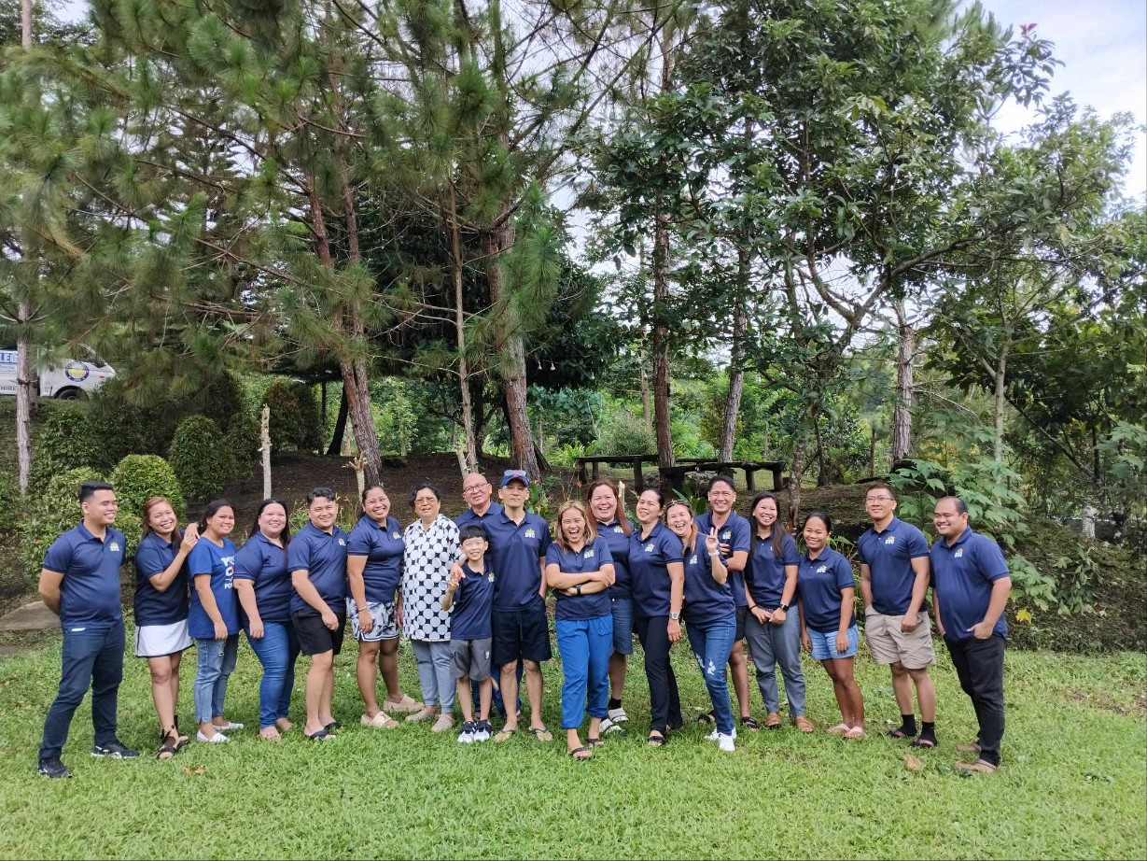
DVC/Mission 갤러리
교직원 리트릿

Slide 8
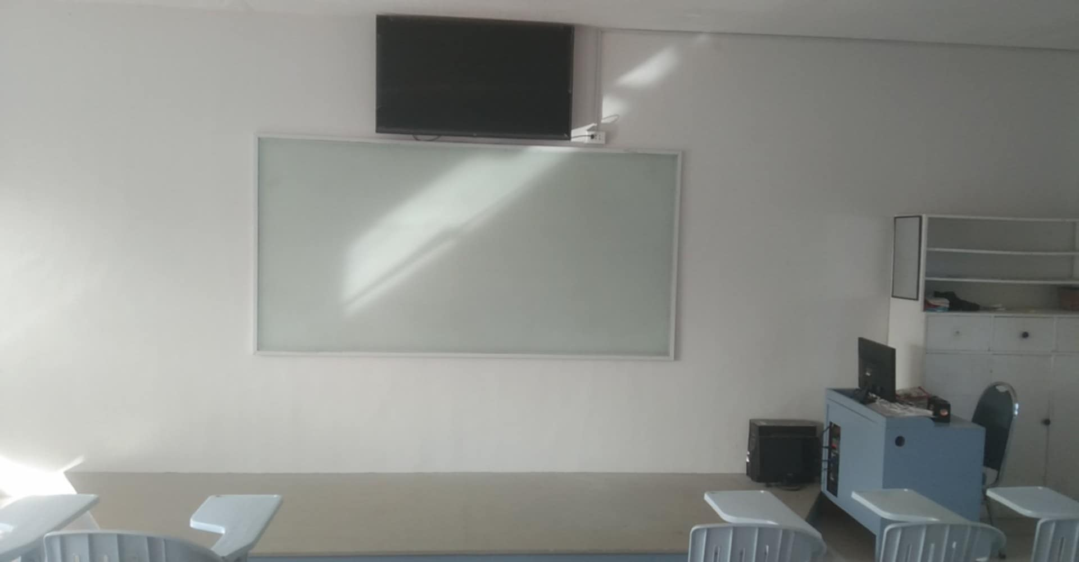
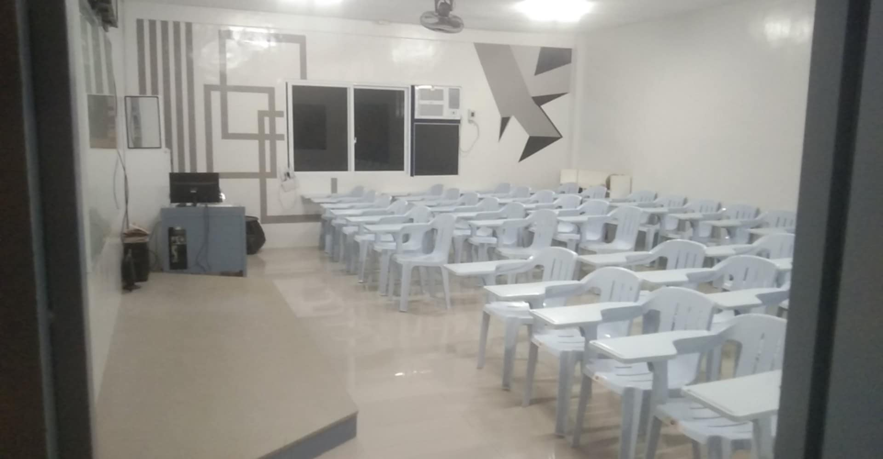
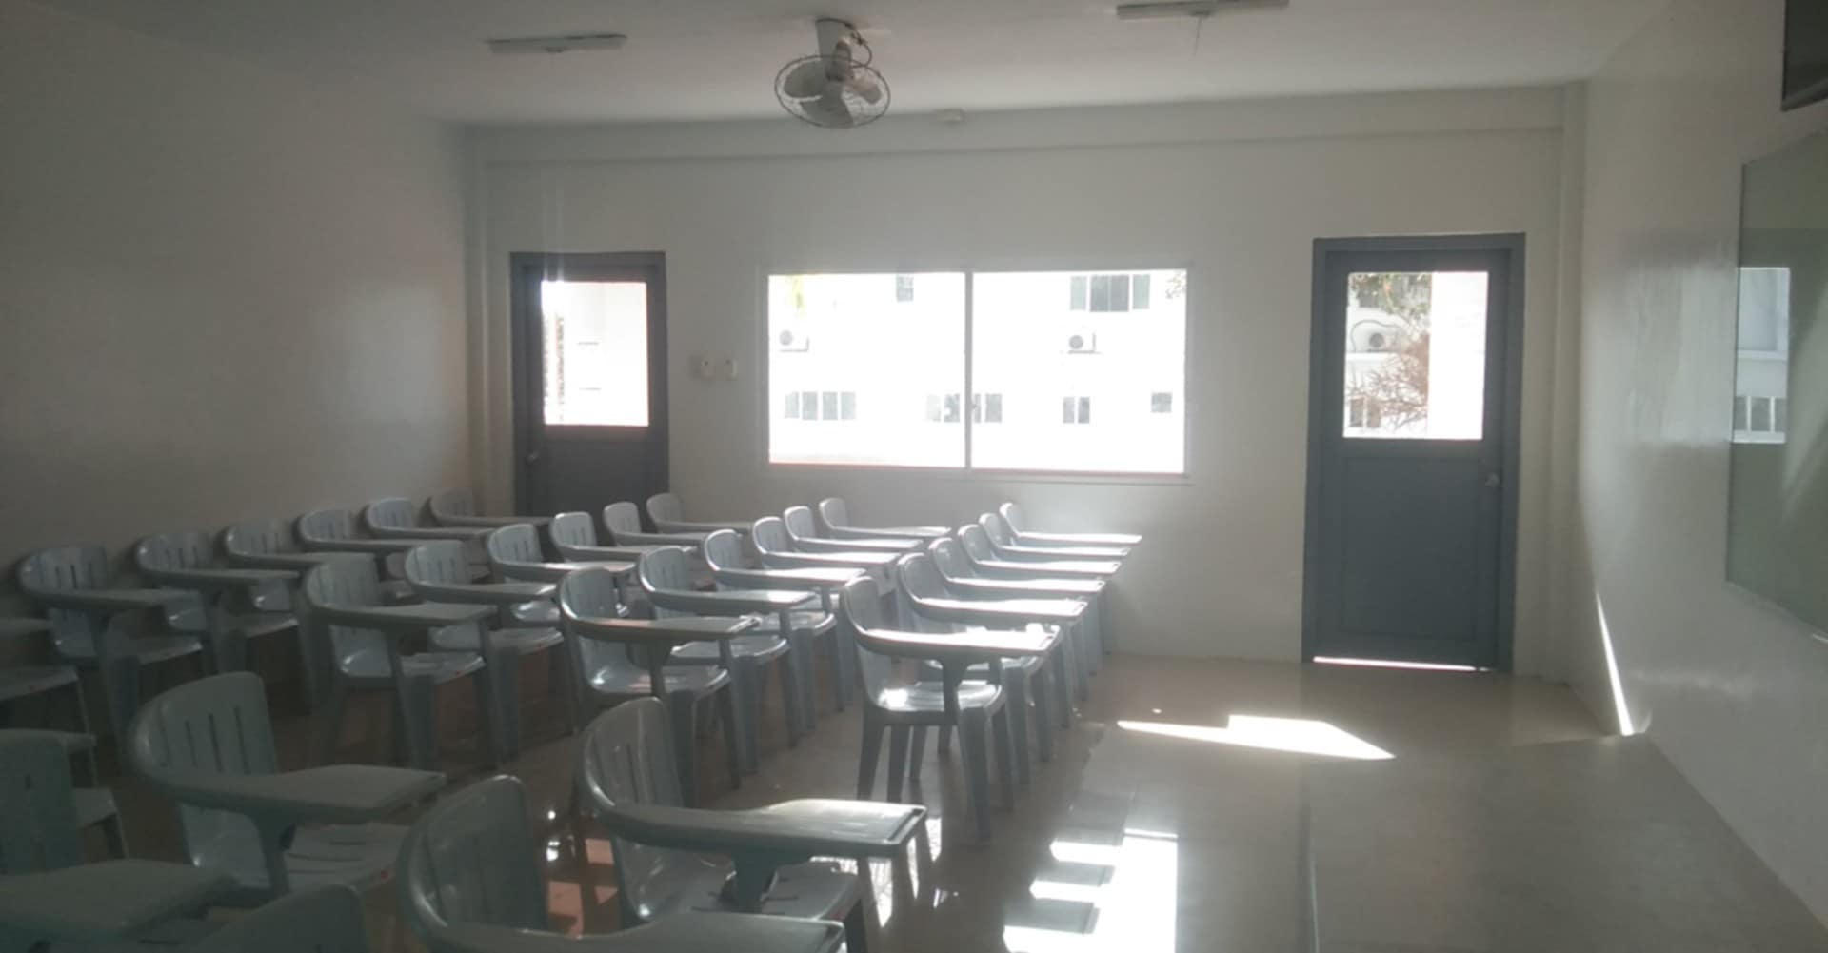
DVC/Mission 갤러리
교실 개선 (SHS)

Slide 9
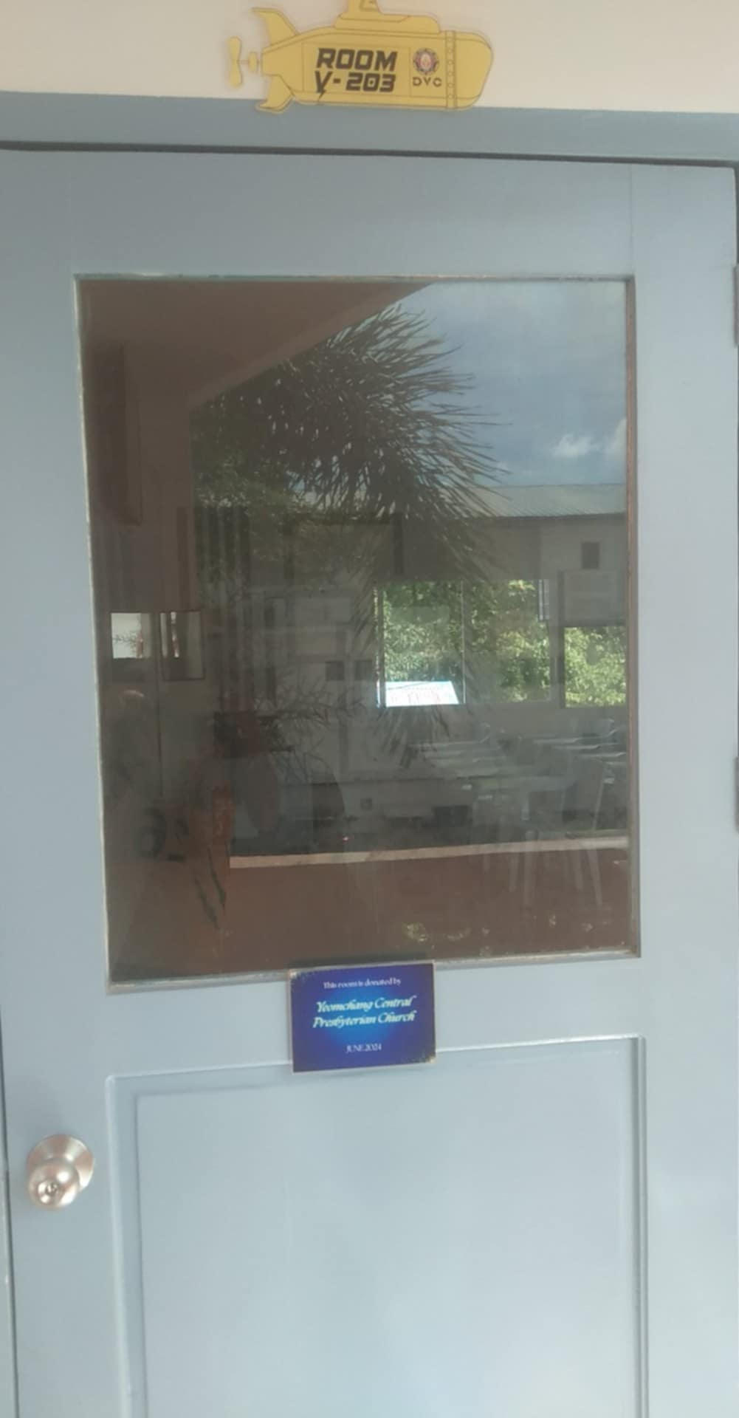
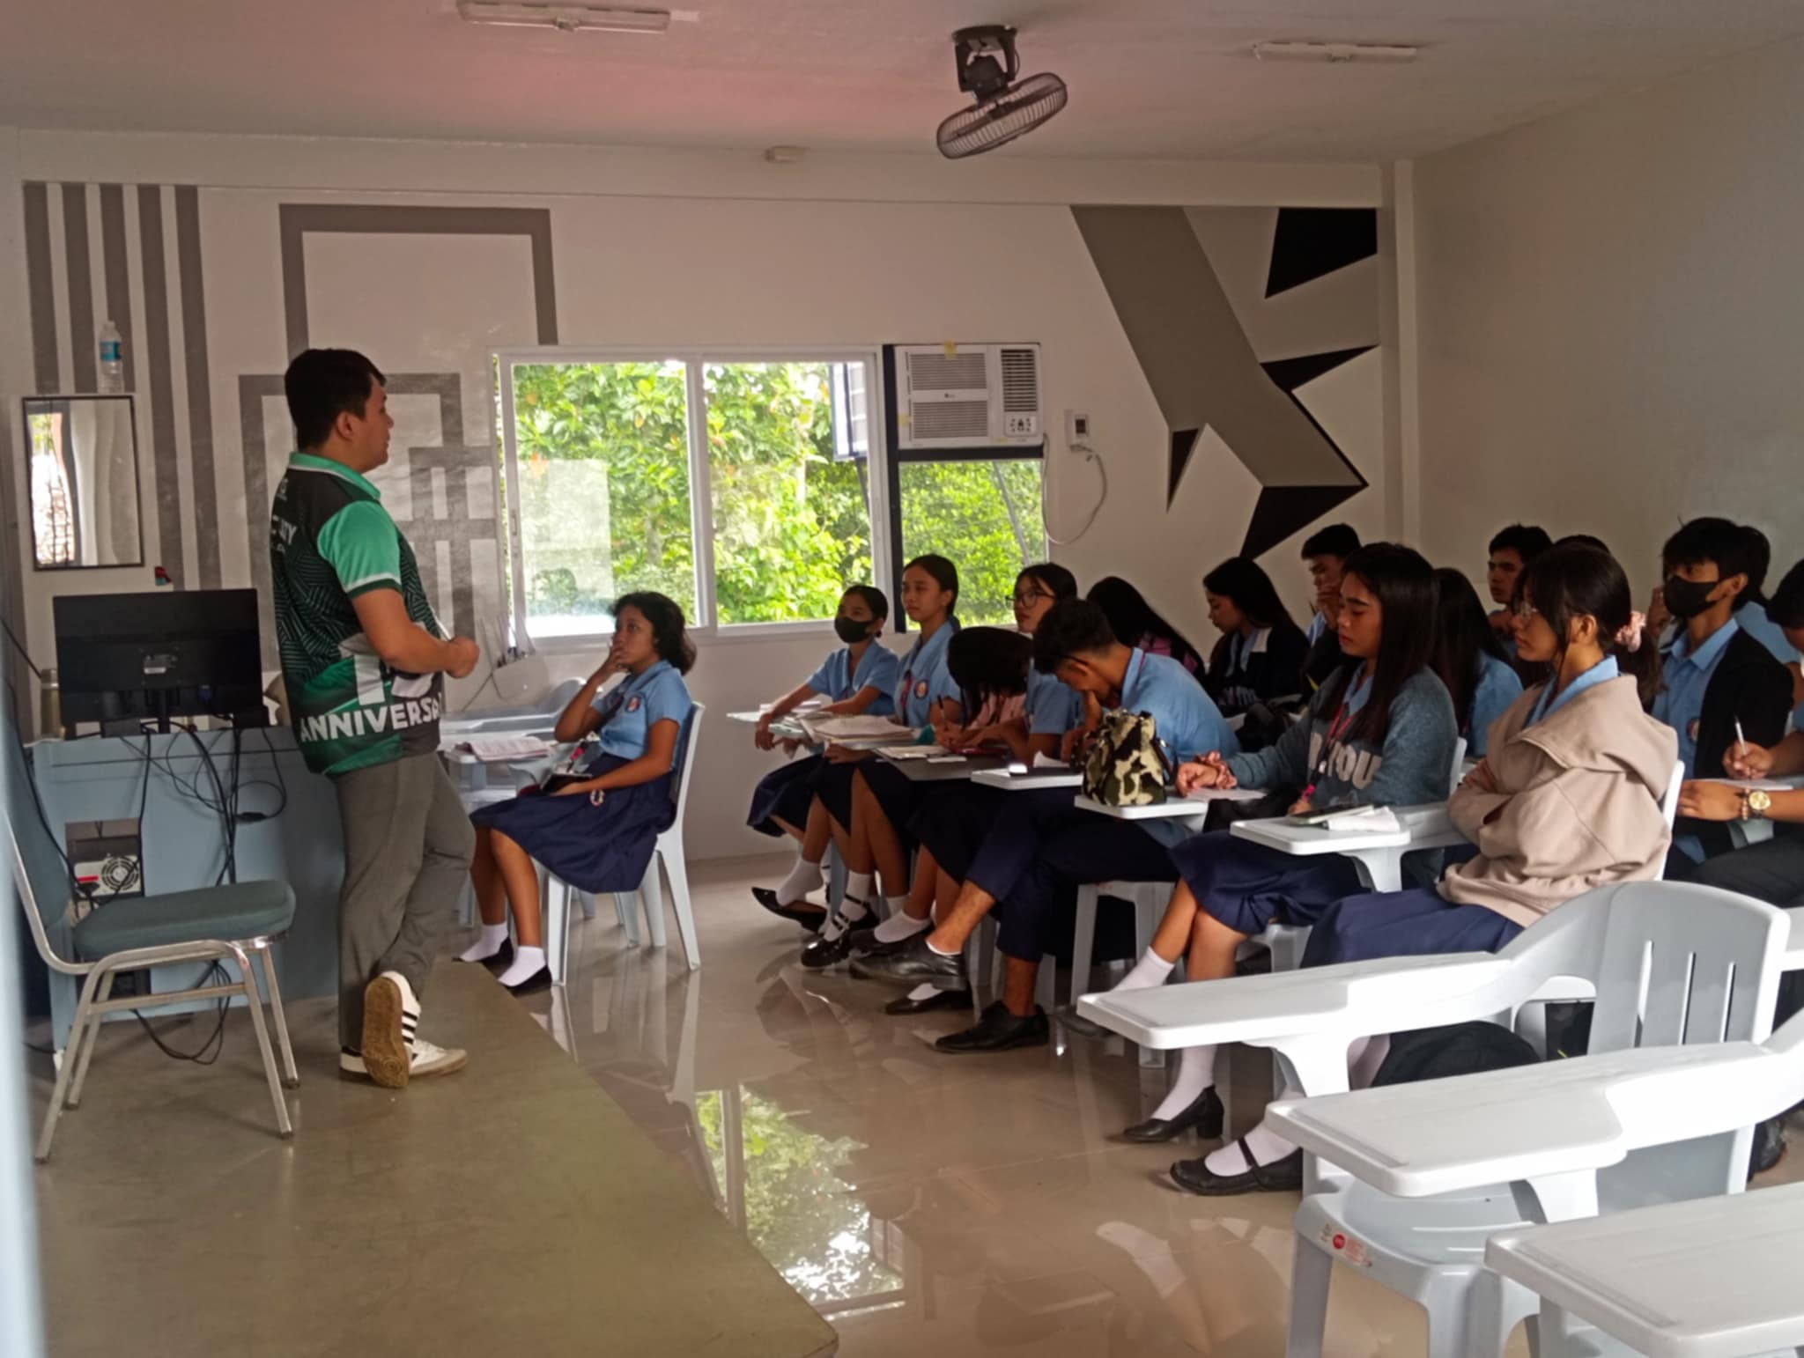
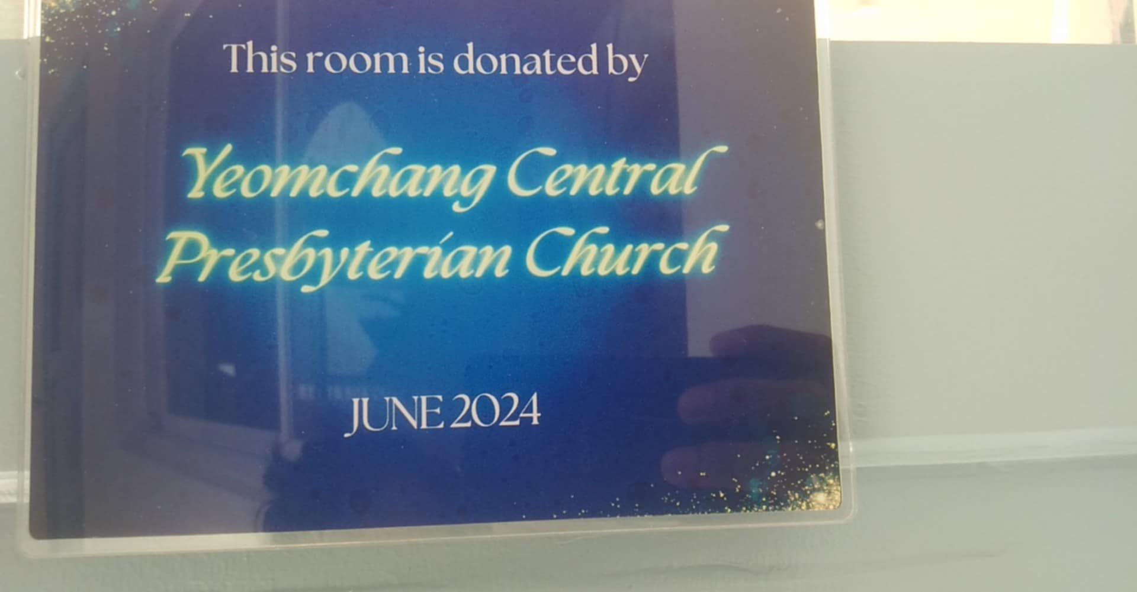
DVC/Mission 갤러리
교실 개선 (SHS)

Slide 10
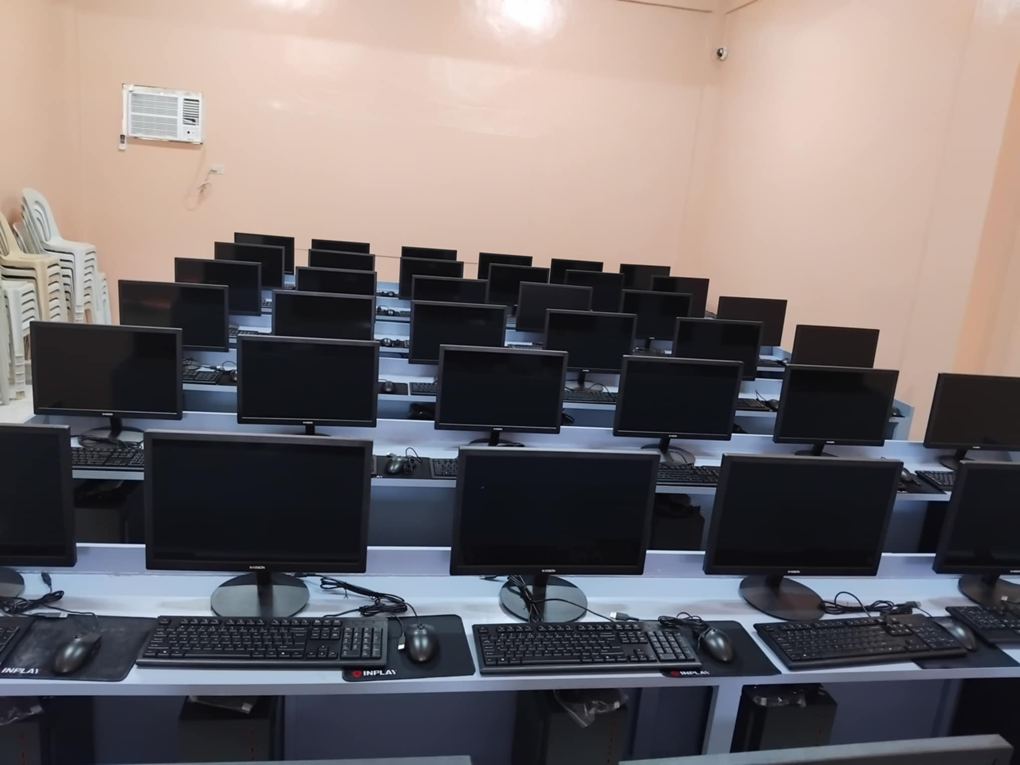
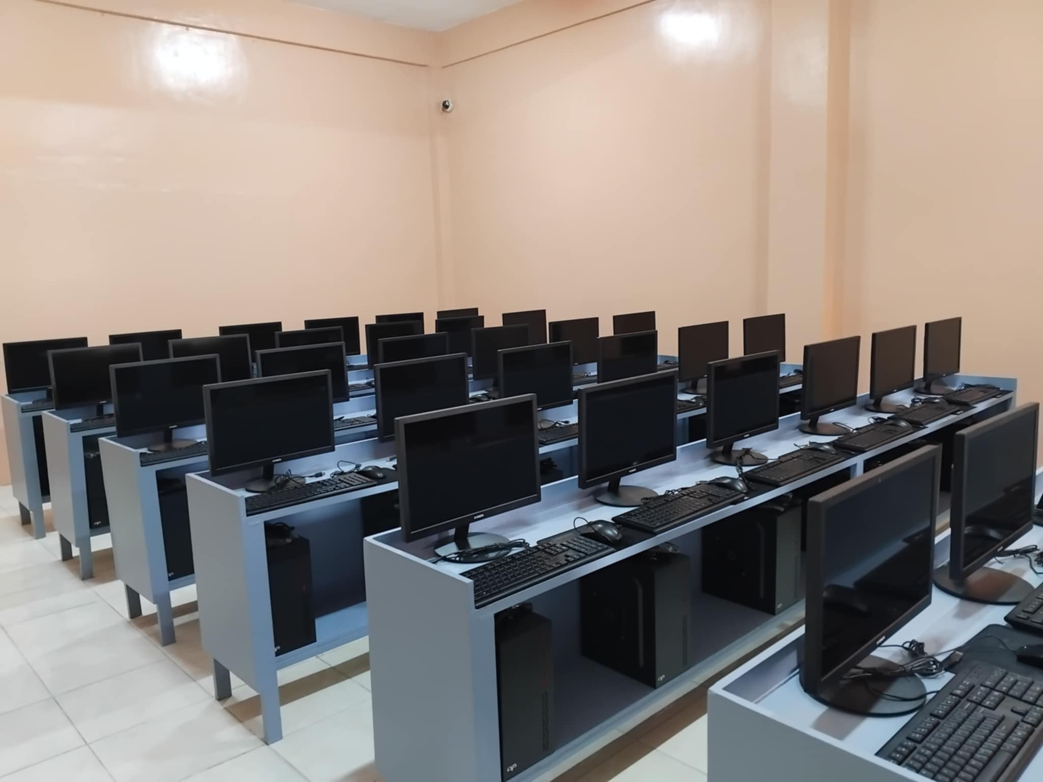
DVC/Mission 갤러리
IT 컴퓨터 구입

Slide 11
감사합니다.

